Slide 1
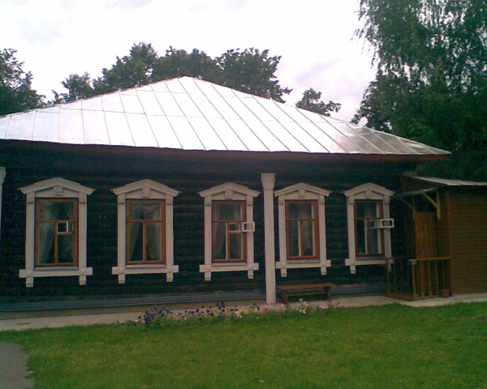

Мемориальный дом-Музей максима богдановича
Дата открытия 09.12.1992
МЕЖДУНАРОДНЫЙ ИНТЕРНЕТ-ПРОЕКТ «ДИАЛОГ КУЛЬТУР-2015»
Конкурс мультимедиа-проектов:
Календарь года литературы
«Перекрестки культур»
Команда МОУ СОШ №88
г. Ярославля «Ярославичи»
Центр Белорусской культуры
в Ярославле

Slide 2


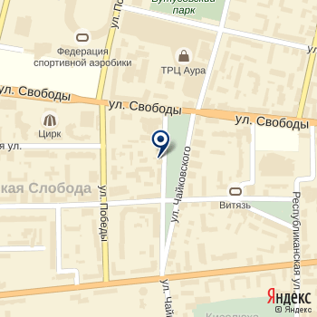
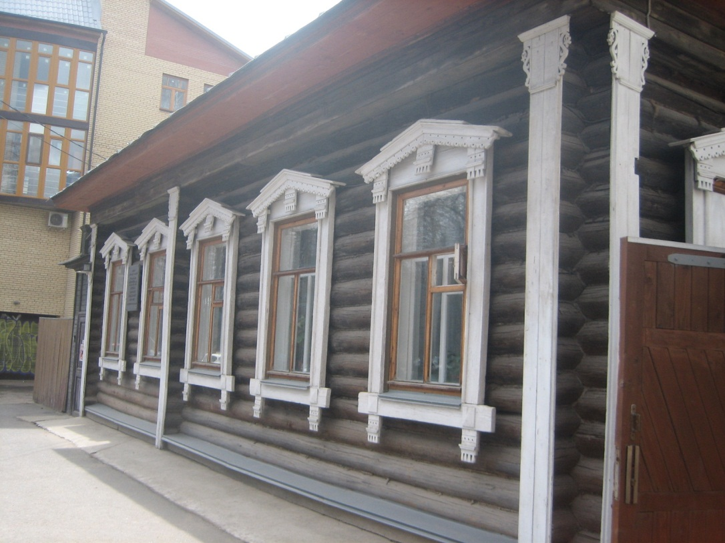
НА ПЕРЕКРЕСТКЕ КУЛЬТУР
В самом центре Ярославля, в исторической его части, располагается самый настоящий «перекресток культур». Деревянный дом 1908 г. постройки с наличниками в стиле модерн. Это Мемориальный дом-музей Максима Богдановича, Центр белорусской культуры.

Slide 3
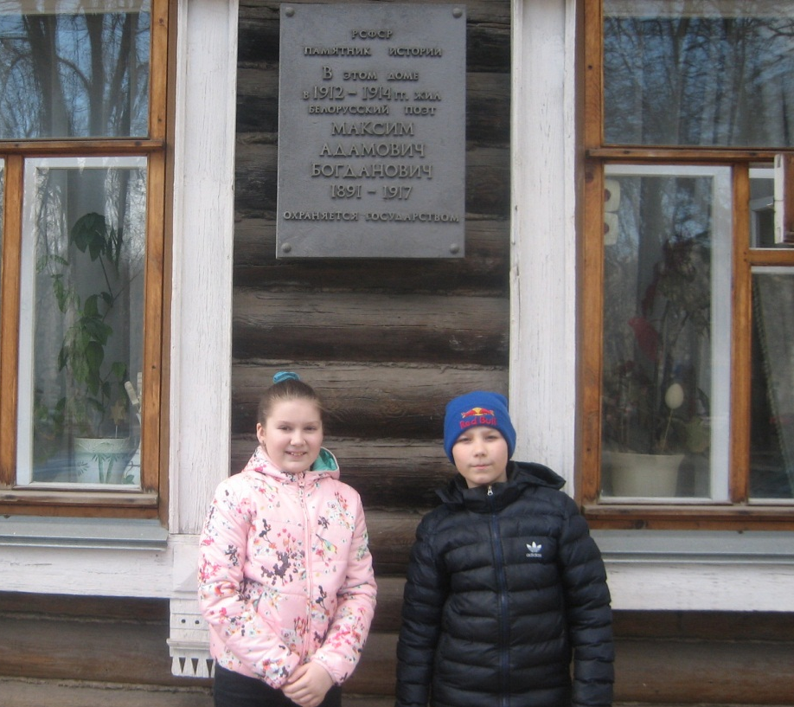
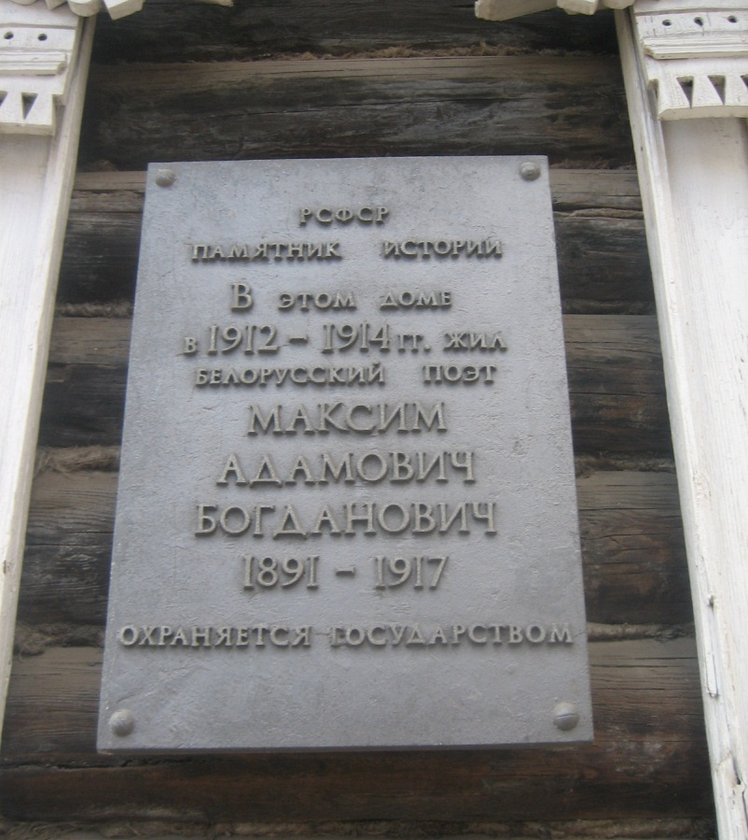
С 1912 по 1914 г.г. в этом доме жила семья классика белорусской литературы Максима Богдановича.
Музей Максима Богдановича — единственный в черте города литературный мемориальный музей.

Slide 4
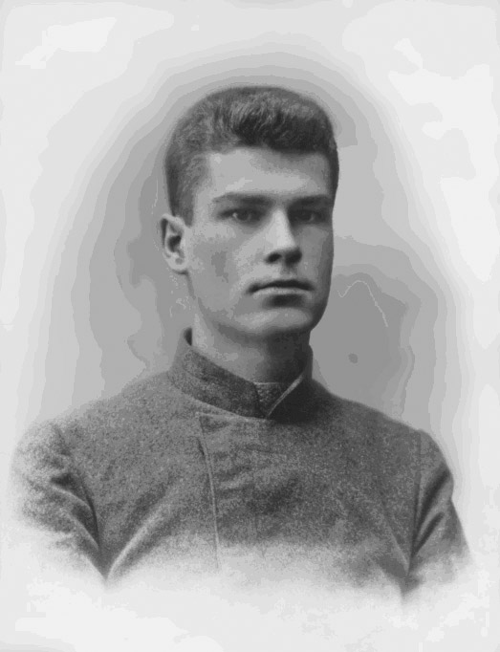
МАКСИМ БОГДАНОВИЧ
Богданович Максим Адамович родился 27 ноября (9 декабря) 1891 года. Поэт, переводчик, литературный критик и публицист, классик белорусской литературы. Окончил Ярославский юридический лицей. В возрасте 25 лет умер от туберкулеза легких.
Максим Богданович прожил очень короткую, но чрезвычайно плодотворную в творческом отношении жизнь. Он достиг широкого признания современников и потомков. Произведения белорусского поэта переведены на два десятка языков мира.

Slide 5
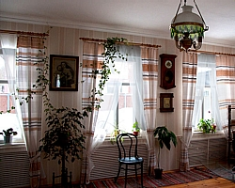
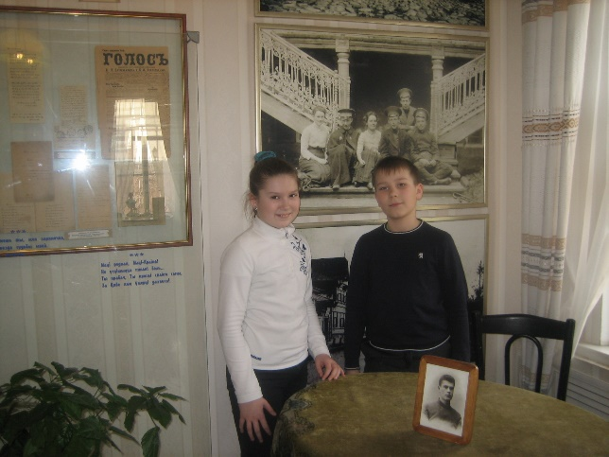
В создании музея принимали участие ярославские и белорусские музейщики. В экспозиции представлено около 300 экспонатов из фондов ГУ "Литературный музей М. Богдановича" (г. Минск).
Экспозиция мемориального дома-музея состоит из 3 залов. Первый отражает детские и юношеские периоды жизни белорусского поэта. Частично восстановлены фрагменты комнаты Максима-книжника с настенными часами и
книжным шкафом.

Slide 6
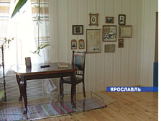
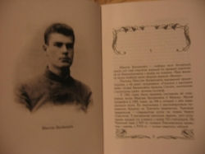
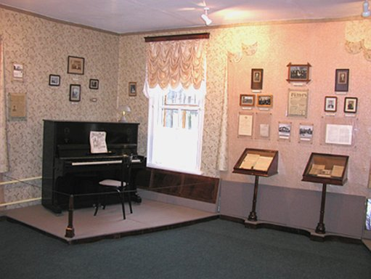
Второй зал посвящен владельцам дома – семье Ржевских.
Третий зал повествует о Ярославском периоде жизни поэта.
В холле музея представлен материал об исторических связях Ярославской области и регионов Белоруссии

Slide 7
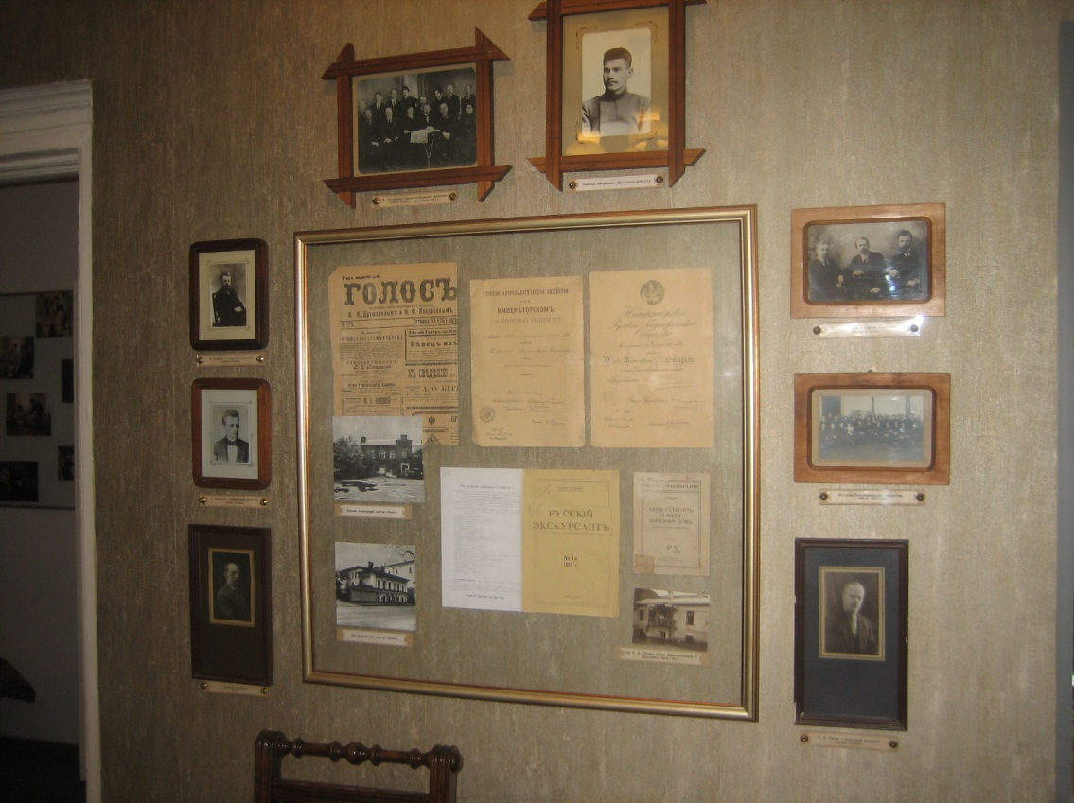
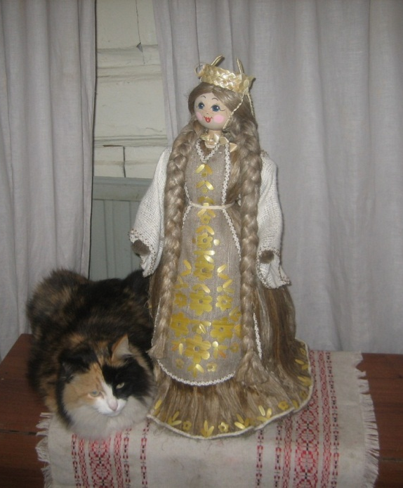
Камерность залов, уголки домашнего белорусского интерьера, особая цветовая гамма – всё это передаёт целостный образ поэта. Среди экспонатов – фотографии родных Максима Богдановича и с видами белорусского края, библиотека отца, сохранившаяся после пожара, в которой немало шедевров художественной литературы.
Здесь же представлены подлинные вещи, некогда принадлежавшие семье Богдановичей: скатерть и сундук (куфар), белорусский словарь Носовича, по которому Максим учил родной язык, книги и рукописи.

Slide 8
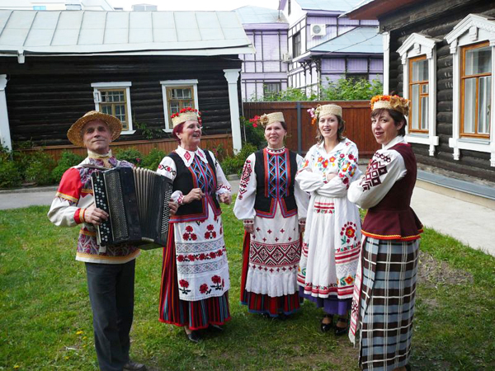
ДЕНЬ РОЖДЕНИЯ МУЗЕЯ
Открытие музея состоялось 9 декабря 1992 года. Первоначальной задачей музея стало знакомство жителей города с творческим наследием белорусского поэта.
С 1995 г. музей имеет статус «Центра белорусской культуры»
В 1998 г. на базе музея создаётся ярославская региональная общественная организация русско-белорусской дружбы «Сяброуства» («Товарищество»)

Slide 9
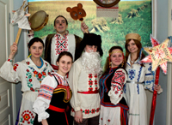
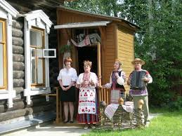
Здесь можно услышать белорусские песни, почитать книги белорусских авторов, ознакомиться с изданиями белорусской прессы. В Центре проводятся Дни национальной белорусской кухни, музыкальные и поэтические вечера, праздники, посвящённые знаменательным датам в истории Белоруссии. Это уникальная площадка культурного взаимодействия представителей различных национальностей, проживающих в Ярославле.

Slide 10
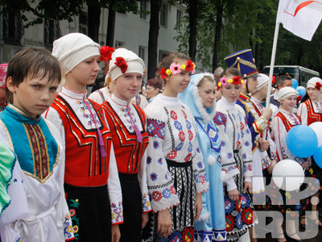
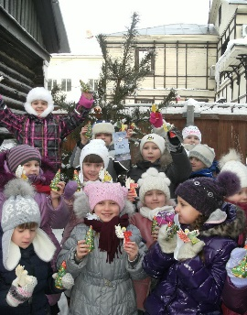
Музей стал регулярной площадкой для реализации проектов Ярославского регионального отделения общероссийской общественной организации «Ассамблея народов России», проведения круглых столов и конференций ко Дню славянской письменности и культуры, народных календарных праздников.

Slide 11
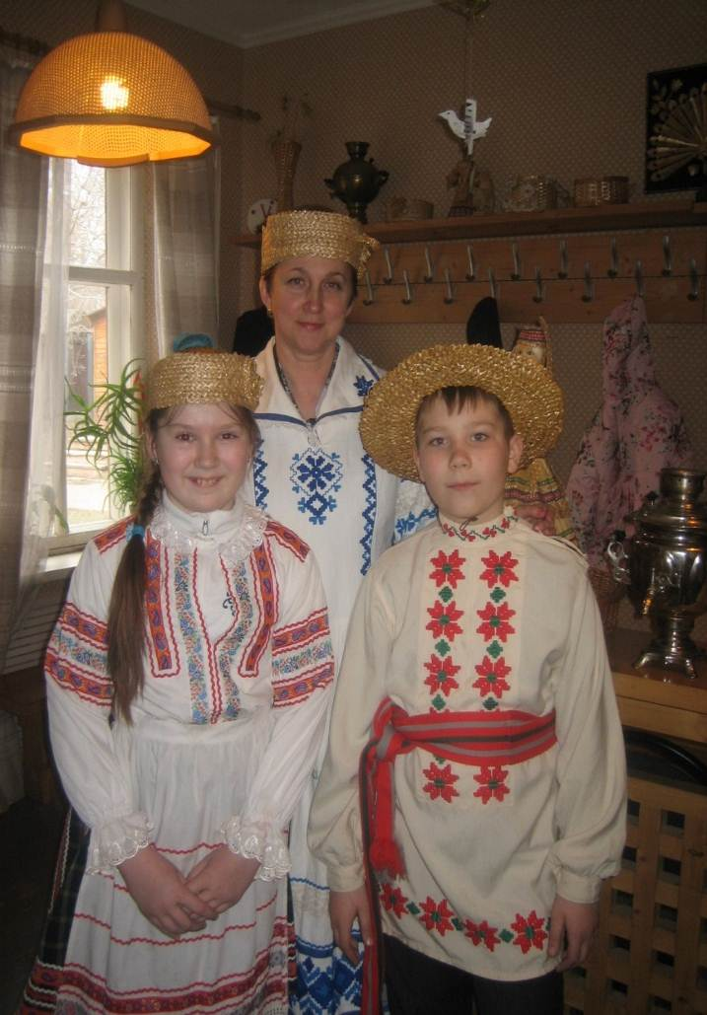
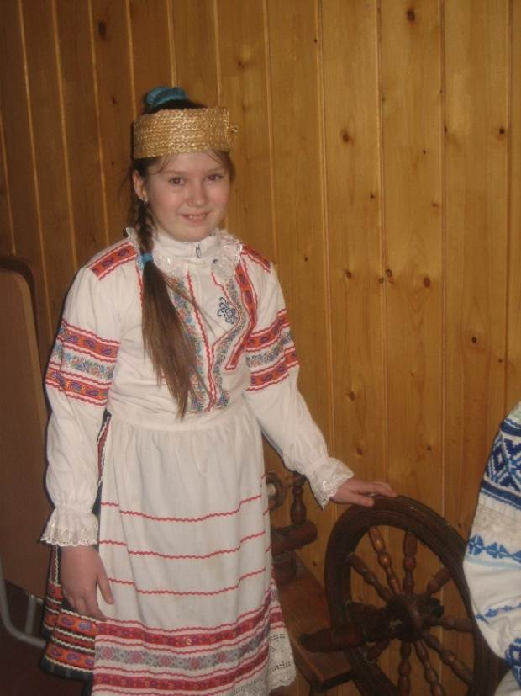
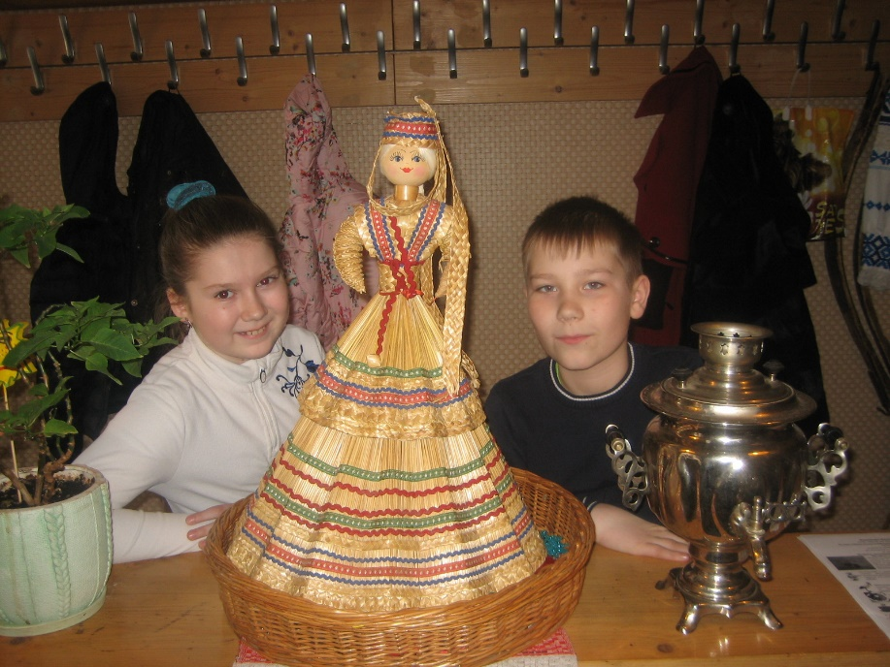
Музей ориентирован на все возрастные категории. И всё же большинство посетителей музея — дети. Именно поэтому одной из основных задач Центра белорусской культуры стало знакомство школьников с культурой белорусского народа.

Slide 12
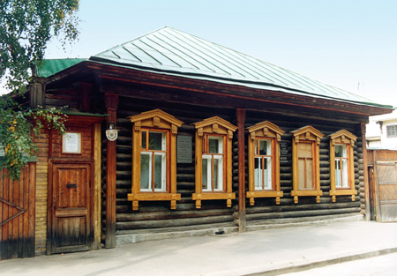
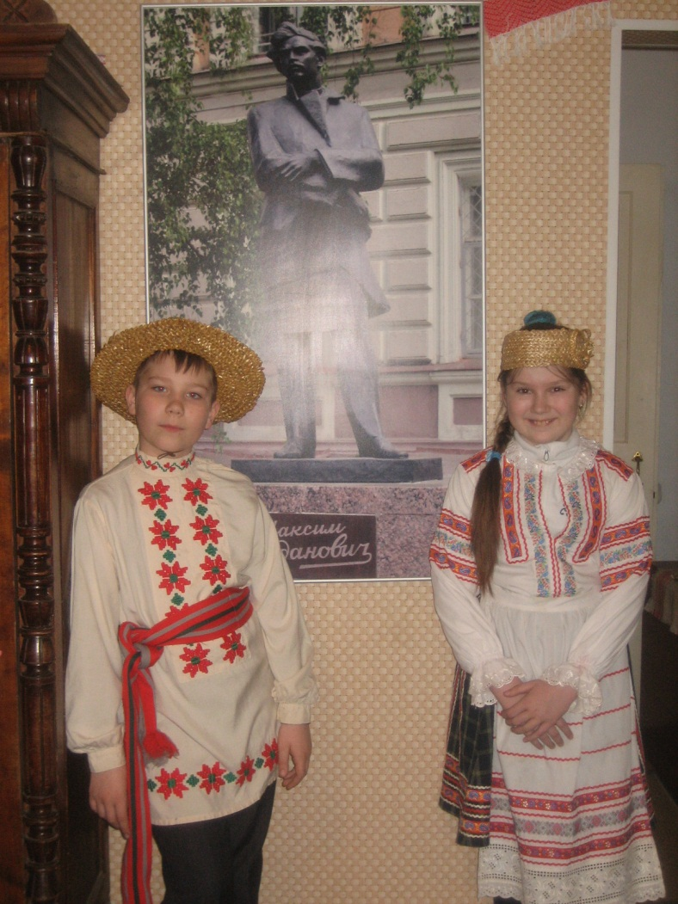
До встречи в музее
Максима Богдановича

